Slide 1
Муниципальное бюджетное дошкольное образовательное учреждение города Ростова-на-Дону «Детский сад №118»
АВТОРСКОЕ МЕТОДИЧЕСКОЕ ПОСОБИЕ ПО ПОЖАРНОЙ БЕЗОПАСНОСТИ
«ЮНЫЕ ПОЖАРНЫЕ»
Автор воспитатель Субботина Марина Владимировна

Slide 2
Краткая аннотация мини - оборудования (макет) «ЮНЫЕ ПОЖАРНЫЕ»
Возрастная направленность: данное оборудование предназначено для детей 5-6 лет.
Цель: закреплять и расширять знания детей о правилах пожарной безопасности, знакомство с профессией пожарный.
Задачи:
- закрепить и расширить правила пожарной безопасности;
- развивать у детей память, мышление;
- воспитывать культуру безопасного поведения.
Обучение детей правилам пожарной безопасности с каждым годом становится все более важной.

Slide 3
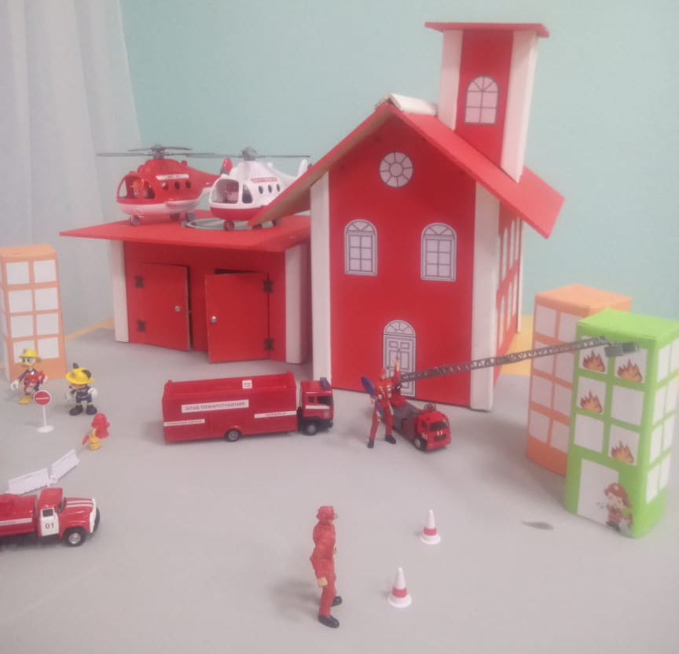
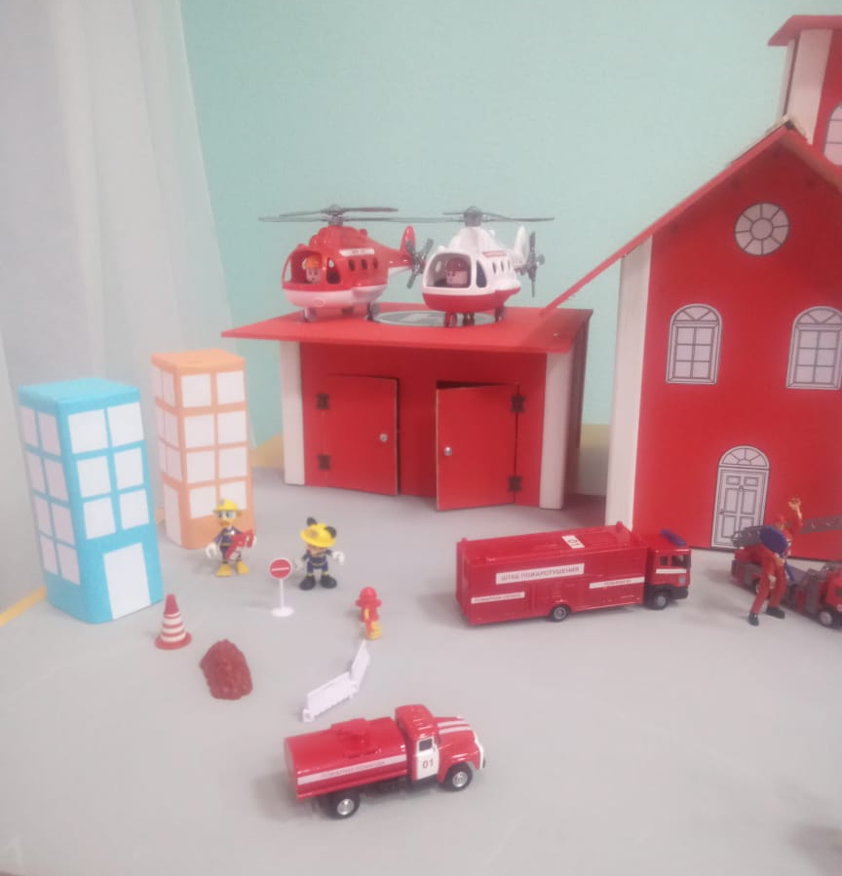
В силу своего возраста, повышенной любознательности, дети часто оказываются в ситуациях повышенного риска и опасности для жизни.
Именно поэтому я решила организовать в группе уголок по обучению детей правилам пожарной безопасности. Он представлен в виде наглядного макета, выполненного из ДВП,картона, коробок из п. Мобильность уголка позволяет его использовать в различных зонах группового помещения, перекрестки. Есть возможность создавать совместно с детьми различные ситуации с помощью мобильных игрушек.

Slide 4
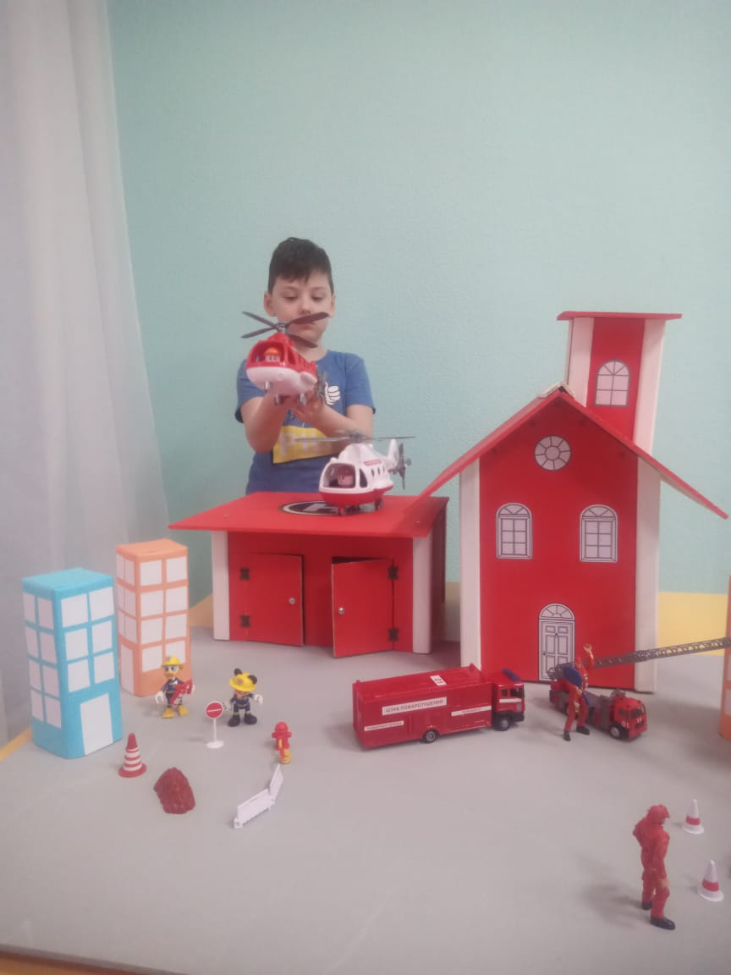
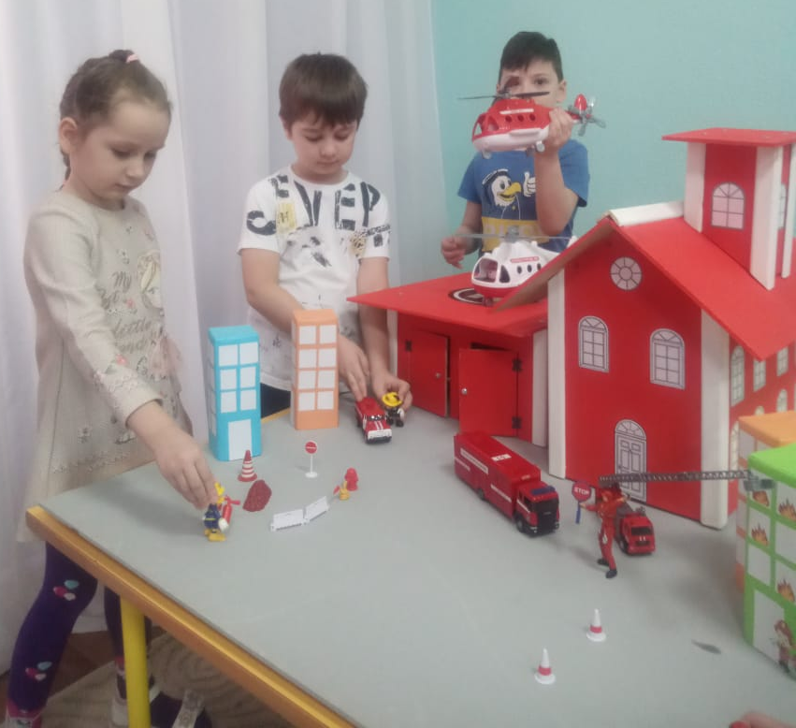
Данное мини - оборудование может быть использовано как при индивидуальной форме обучения, так и при групповой. Игра с данным оборудованием является познавательным и веселым обучением.
Дети сами придумывают, создают игровые ситуации и с удовольствием их проживают вместе.

